Slide 1


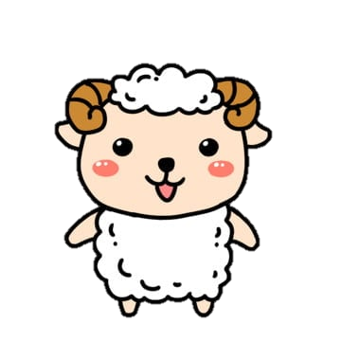
똠 양 궁
한국공학대학교 2022182041 하승민
2023 2학기 2D게임프로그래밍
이대현 교수님

Slide 2
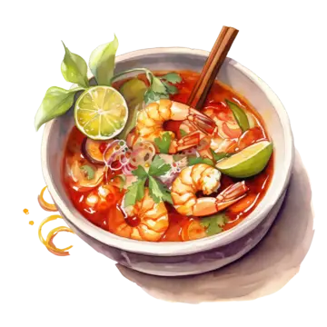
게 임 컨 셉
양궁을 잘하면 똠양꿍을 준다고?!
양궁과 똠양꿍의 언어유희에서 나온 아이디어
양궁이라는 핵심 컨텐츠를 중심으로 궁에서 양궁을 하거나 양이 양궁을 하는 등의 여러 언어유희를 이용하여 재미 요소를 더한 컨셉
여러 방해요소를 이겨내고 에임에 집중하여 점수를 얻는 짜랏함

Slide 3
게임 시작 화면
스테이지 선택
예 상 진 행 흐 름
양궁 스테이지 | 양궁 스테이지
재밌는 언어유희를 이용해 꾸며진 테마 | 0번 (추후 결정) 활을 쏘고 총점 계산 | 여러 장애물을 이겨내고 일정 점수를 넘기면 성공
클리어 화면
똠양꿍 이미지

Slide 4
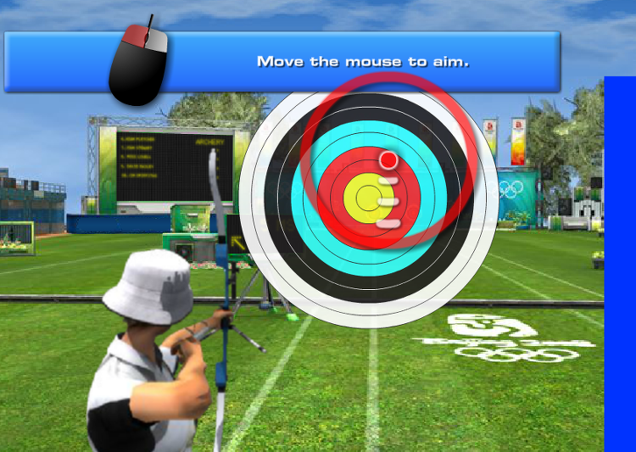
예 상 진 행 흐 름
양궁 스테이지
마우스가 향하는 곳으로 에임이 맞춰짐
바람의 강도와 방향에 따라 에임이 흔들림
경고 메시지가 뜬 후 화면이 가려지는 등의 장애물 등장
마우스 클릭으로 화살 발사
마지막 에임 부분에 화살 박힘
점수 계산

Slide 5
개 발 일 정
 | 상세 개발 일정
1주차 | 리소스 구하기: 배경 사진, UI, 효과
2주차 | 리소스 제작/편집: 몹, 플레이어 스프라이트
3주차 | 게임 진행 흐름 틀 개발
4주차
5주차 | 스테이지 테마 기획: 5개~10개 목표
6주차 | 스테이지 개발
7주차 | 스테이지 개발
8주차

